Slide 1
여행지 추천 및 분석, 일정 관리 어플
20191793 한민우
20182658 이창민

Slide 2
목차
1. 배경 및 주요 기능
2. 시스템 구성도
3. 개발 과정
4. 발견 문제점
5. 2학기 개발 계획
6. 팀역할
7. 데모 영상

Slide 3
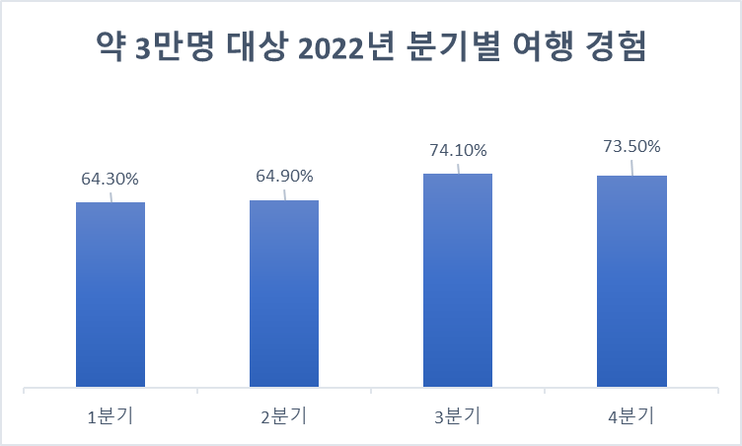
1. 배경 및 필요성
코로나 종료 이후 여행객 증가 -> 여행 어플 수요 증가 예상
여행 계획 시 조사할 자료 다수 -> 여행지 및 리뷰의 정보 조사에 많은 시간 소요
출처 : 2022년 컨슈머인사이트 여행 행태 및 계획 주례 조사
추천, 분석, 일정 계획이 다 되는 편리한 어플 필요

Slide 4
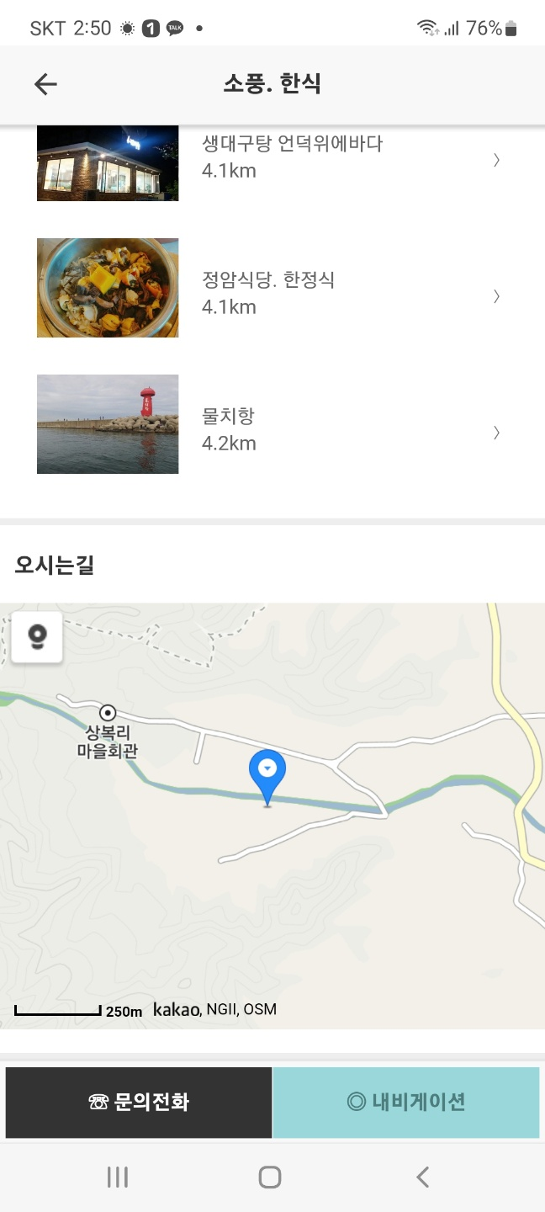
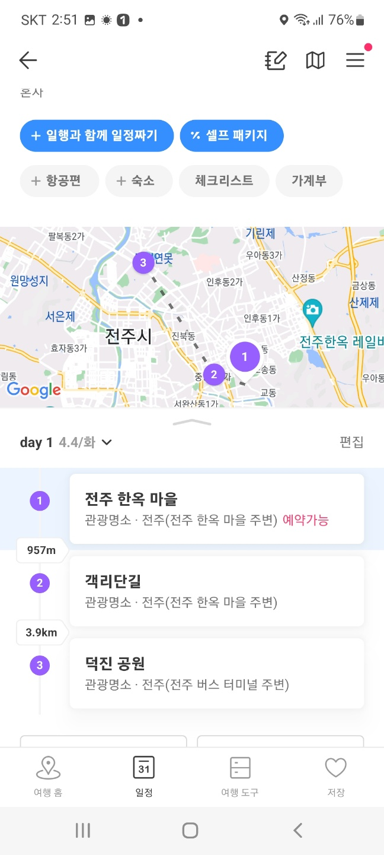
1-1. 차별점 및 주요 기능
일반적으로 여행지 어플은
여행지 위치를 지도에 보여주기만 함
여행갈 때 이동 경로와 시간에 대해
인터넷을 따로 실행하여 조사해야 함
사진 출처 : ‘대동여행지도’ 여행지 추천 앱
사진 출처 : ‘트리플’ 여행관리 앱

Slide 5
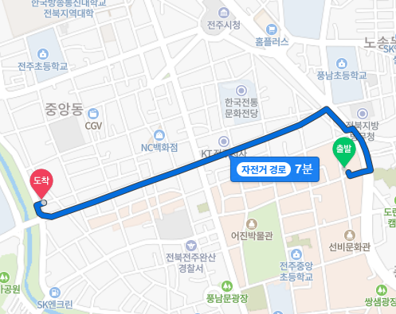
1-1. 차별점 및 주요 기능
개발 어플 경로 표시 예시
Tmap API 사용
지도에 표시뿐만 아니라 자동차 이동 경로와
소요시간도 보여주어 이동 계획에 도움을 줌
여행지 방문 순서 및 활동 시간도 알려주어
자동으로 여행계획을 추천해주는 편리함 제공
예시 사진 : 네이버지도 길찾기
Day 1
일정추천
1. 전주 한옥 마을
2. 객리단길
3. 덕진 공원
인터넷을 실행시킬 필요 없이 1개의 어플로 해결
Day 2

Slide 6
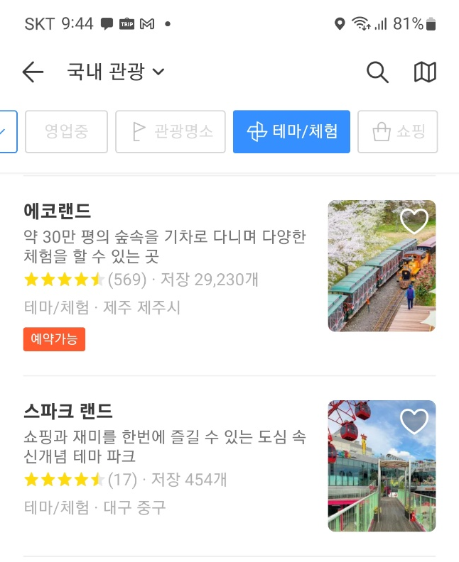
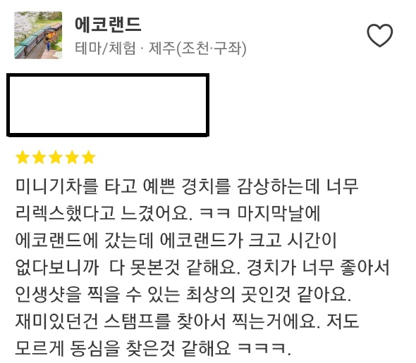
1-2. 차별점 및 주요 기능
넓은 공간에서 체험하며
놀거리가 많은 여행지
사진찍고 경치구경하기 좋은
‘풍경 중심‘ 여행지
소개문구와 실제 평가의 차이 존재
사진 출처 : ‘트리플’ 여행관리 앱

Slide 7

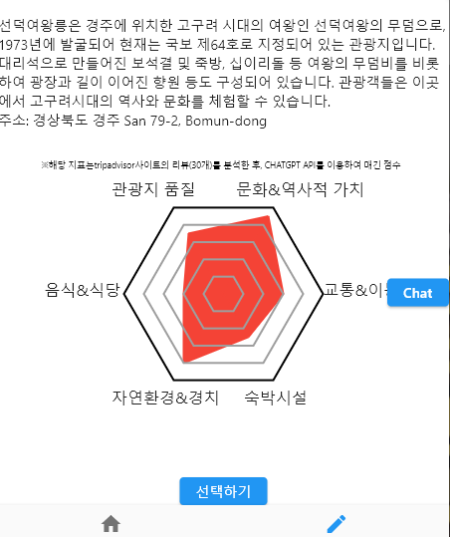
1-2. 차별점 및 주요 기능
개발 어플 여행지 추천 예시
여행지에 대한 평가 지표를 제공하여
소개문구의 오해를 최소화해서 효율적인 조사 가능

Slide 8
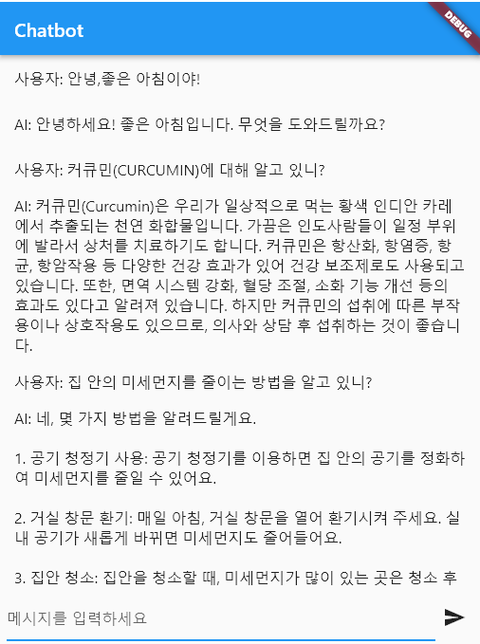
1-3. 차별점 및 주요 기능
개발 어플 ChatGPT 채팅 예시
챗봇을 통해 여행지에 대한
추가적인 정보를 AI에게 물어볼 수 있음
-> 단순한 소개문구 외에도 추가적인 정보 획득 가능
개발 툴로 만든 어플에서 챗봇이 작동하는 지 테스트한 사진

Slide 9






2. 시스템 구성도
여행지 정보 웹크롤링
여행지간 정보 전달
지도 정보 전달
챗봇 구현
Web Server
여행지간 정보 전달
지도 정보 전달
여행지 점수 제공
여행지 정보 전달
웹크롤링
사용 언어 : Python
여행지 및 지표 정보 전달
어플리케이션 개발
개발 언어 : Dart (Flutter)
데이터베이스에 저장
사용 : MySQL

Slide 10
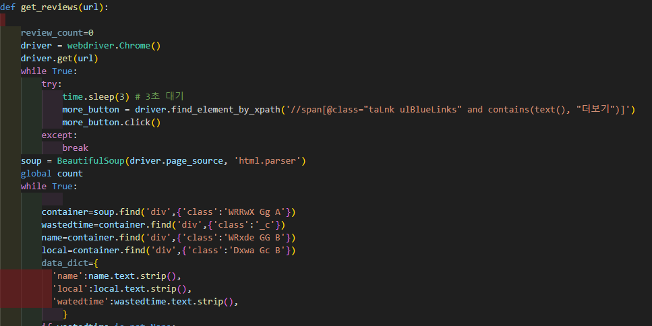
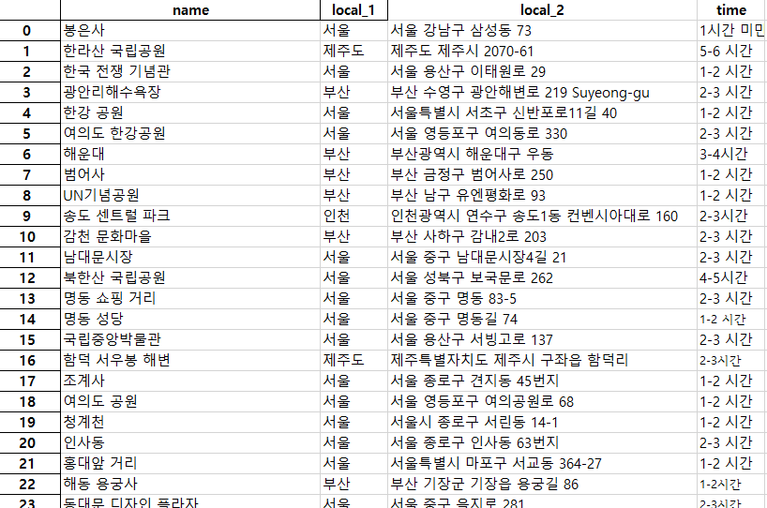
3-1. 개발 과정 - 여행지 정보 저장 -> 웹크롤링
웹크롤링 구현 코드 화면
(트립어드바이저 여행지 정보 사이트 웹크롤링)
저장된 여행지 추천 정보

Slide 11
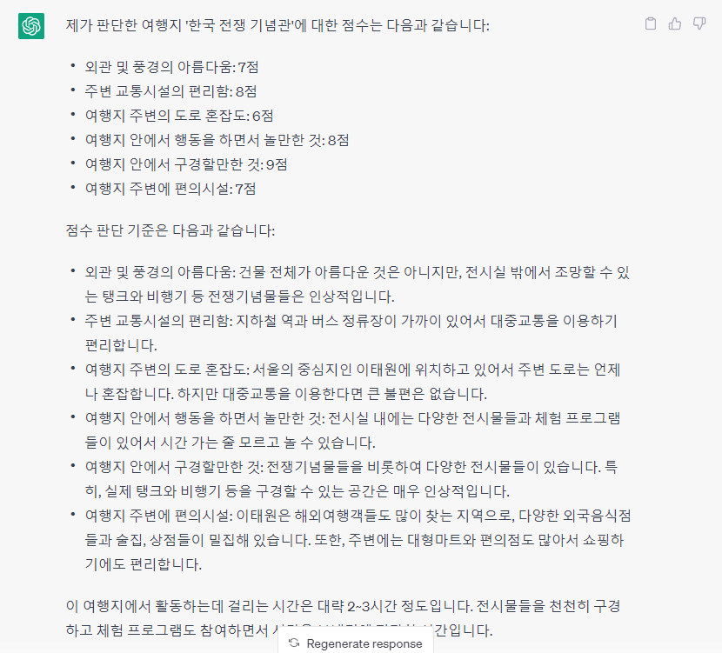

3-2. 개발 과정 – 여행지 정보 저장 -> ChatGPT
Flutter에서 변환한 점수 지표 화면
ChatGPT 여행지 점수 요청 및 검증 화면

Slide 12
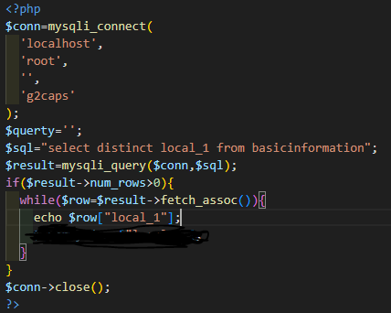

3-2. 개발 과정 – 여행지 정보 저장 -> DB
MySQL 사용
MySQL 연결 코드

Slide 13
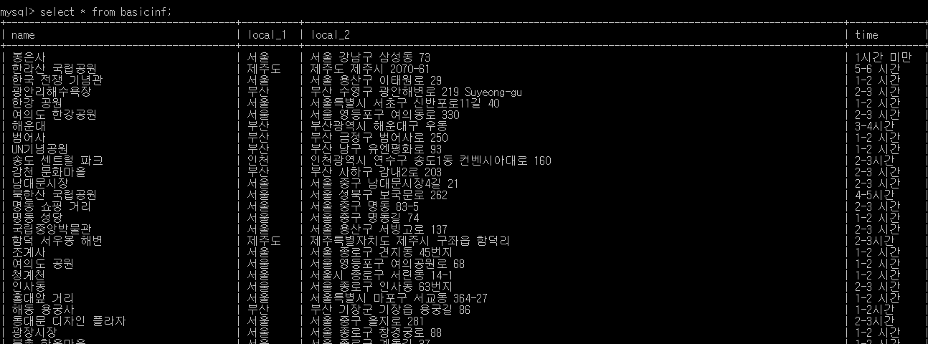
3-2. 개발 과정 – 여행지 정보 저장 -> DB
MySQL 내 저장된 여행지 정보

Slide 14
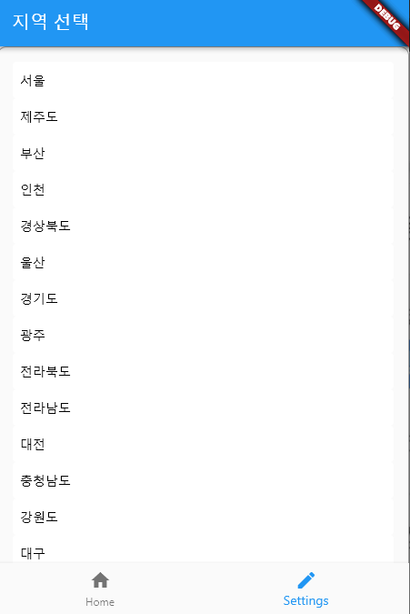
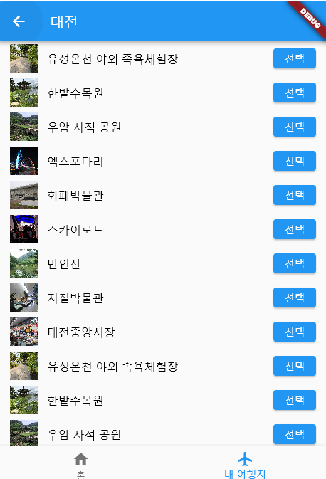
3-3. 개발 과정 - 여행지 추천 화면 구성
지역 선택 화면
여행지 추천 리스트 화면
여행지 세부 화면

Slide 15
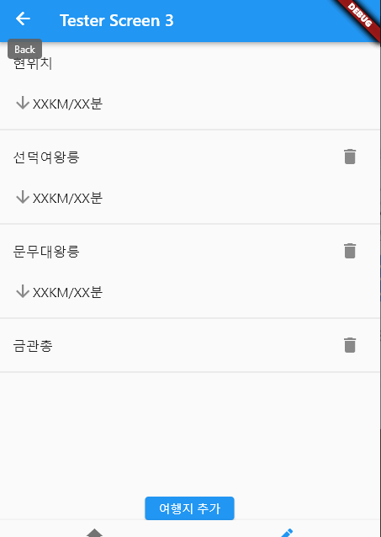
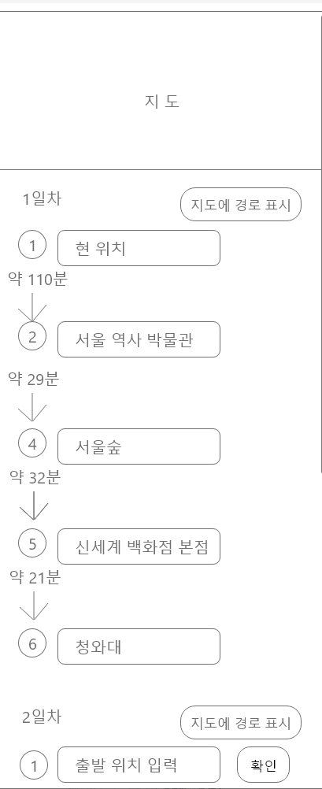
3-4. 개발 과정 - 일정 계획 화면 구성
[ 개발 완성 시 ]
1. 일차 별로 일정 계획 가능
2. 여행지 간 이동 시간 표시
3. 지도 연동 이동 경로 표시
일정 계획 화면(개발 중)
예상 완성 구도

Slide 16
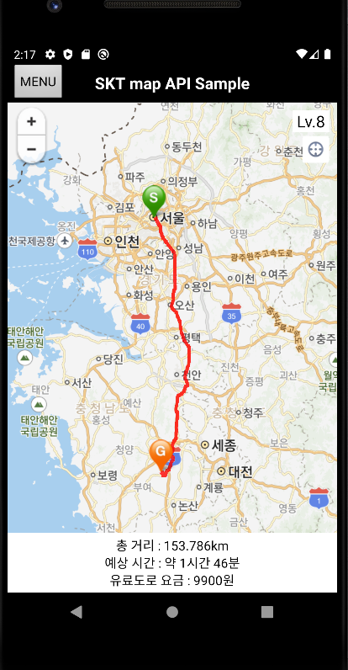
3-5. 개발 과정 - 일정 계획 지도 경로 표시
[ 사용할 지도 표시 정보(개발 중) ]
(Tmap API 사용)
1. 여행지 간 자동차 경로
2. 여행지 간 이동 시간
Tmap API 경로 표시 예제 실행 화면
지도 사용 화면 구도 예상

Slide 17


4. 발견 문제점 – Tmap API 개발 툴 비호환
사용 개발 툴: Flutter
코드 작성 시 테스트 화면에
실시간으로 반영해주는 편리한 툴
[ 사용 언어: Dart ]
Tmap API
자동차 경로 표시 가능
여행지 간 이동 시간 표시 가능

Slide 18
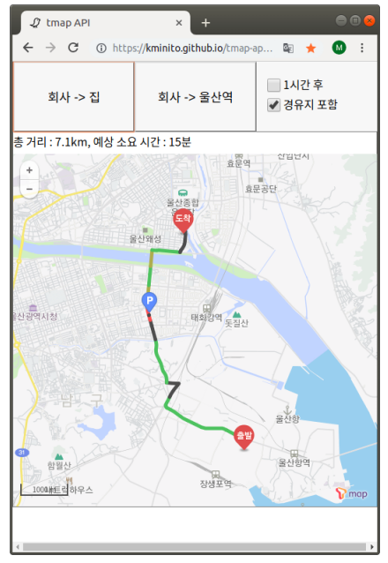
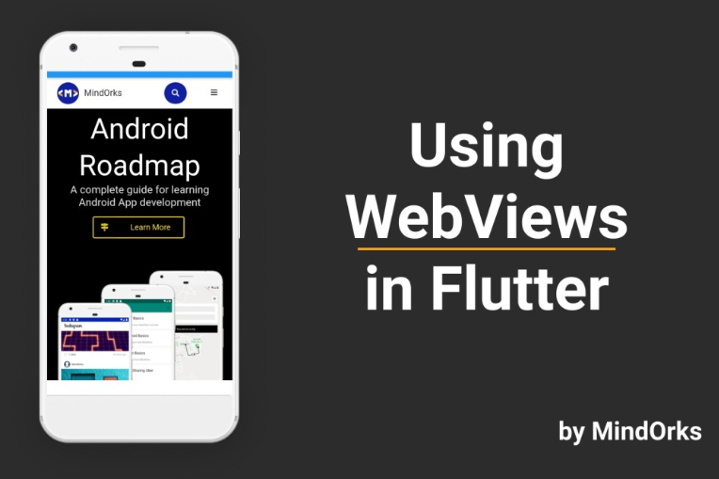
4. 해결책 – Tmap API 개발 툴 비호환
Flutter WebViews 사용
- Flutter 내에서 웹페이지를 보여주는 기능
웹페이지 및 웹서버로 Tmap API 구현 예정

Slide 19
5. 2학기 개발 계획
어플리케이션 UI 개선
2. Web Server 구축 및 Web Page로 Tmap API 구현
3. 일정 계획 화면 완성 및 그 외 개발 완성
4. DB 로컬 접속 환경에서 외부 접속 가능 환경으로 구축

Slide 20
6. 팀 역할
한민우 | 지도 API, Web Server 구축, 데이터베이스 설계, 안드로이드 어플 개발
이창민 | 웹크롤링 구현, 데이터베이스 구축, 챗봇 구축, 안드로이드 어플 개발

Slide 21
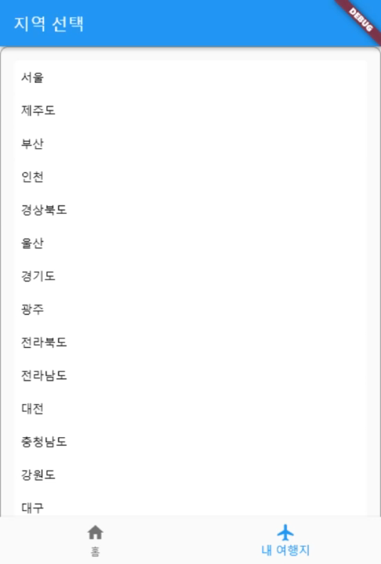
7. 데모 영상

Slide 22
감사합니다

Slide 23
질의 응답

